Slide 1
قسم اللغة العربية
الوحدة التعليمية الأولى : عائلتي قيم وعطاء
النشاط: ولدي
الكفاية :2-5 (تصوغ المتعلمة الأفكار الرئيسية و
الثانوية ملخصة شفهياً مغزى النص مبينة موضوعه )
الصفحة:36

Slide 2
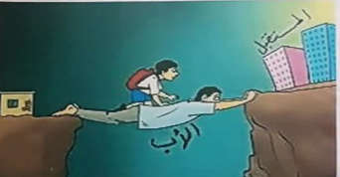
تمهيد
أصف ما أراه في الصورة السابقة بلغة سليمة .

Slide 3
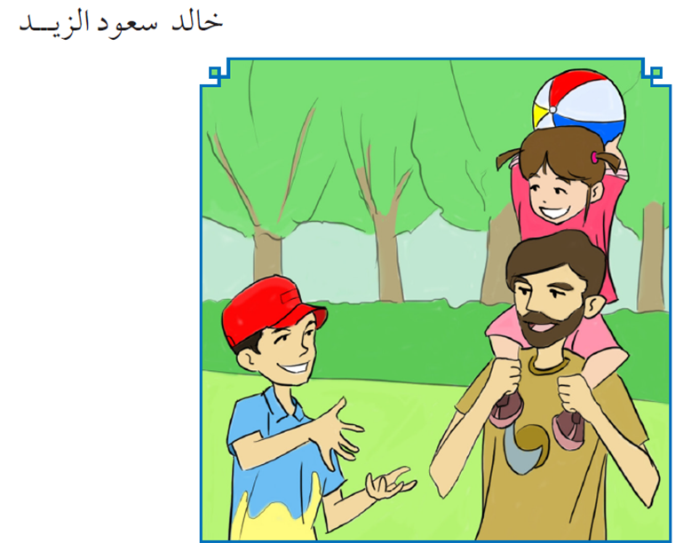
قراءة

Slide 6
أعدد المظاهر الدالة على سعادة الأب بابنه .

Slide 7
2 - عدد المظاهر الدالة على سعادة الأب بابنه :
أن الابن صورة مشابهة لأبيه / تكرار الابن لحديث أبيه / تقليد الابن لجلسة أبيه / دفاع الابن المستميت عن أبيه .

Slide 8
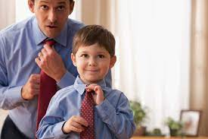
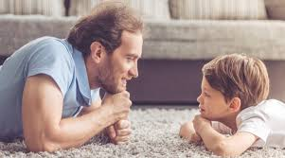
أصف ملامح الطفل المعبرة عن مشابهة الابن لأبيه .

Slide 9
3 – صف ملامح الطفل المعبرة عن مشابهة الابن لأبيه .
( تشابه الوجه / ترديد الابن لكلام أبيه / تقليد الابن لجلسة ابيه )

Slide 10
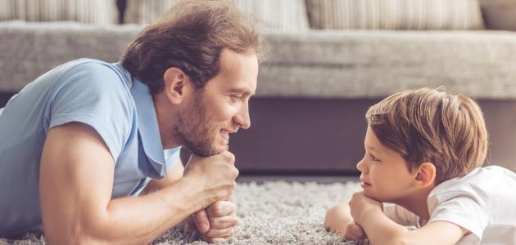
أختار بيتًا من النص ، ثم أعبر عن فكرته بجملة قصيرة من إنشائها :
البيت :
على وجهه صورتي لو يعي
وفي مقلتيه صدى منبعي
الفكرة :
الابن صورة مصغرة تشبه ملامحه ملامح أبيه .

Slide 11
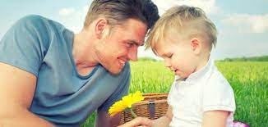
ما الذي يسعد الأب ويطربه في البيت الخامس .
الأب يسعد ويطربه لسماع صوت ابنه

Slide 12
فاصل خارجي

Slide 13
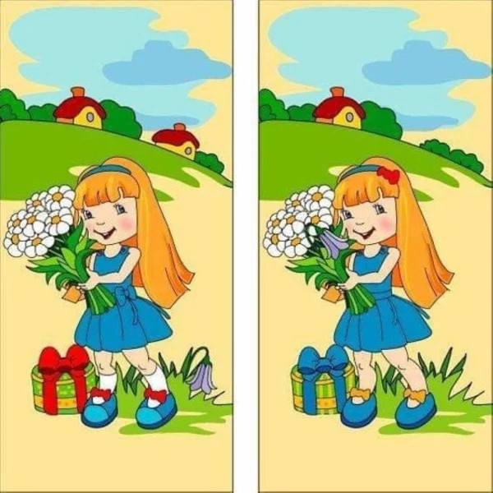

Slide 14
مصطلحات لغوية
مفرد
جمع

Slide 15
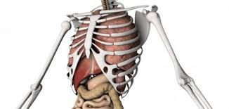
مفرد الكلمات :
ضلع
أضلع :

Slide 16
جمع الكلمات :
أصداء
صدى :

Slide 17
فاصل خارجي

Slide 18
طرفة

Slide 19
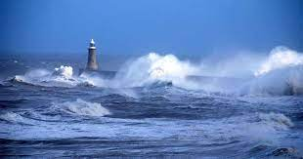
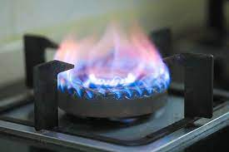
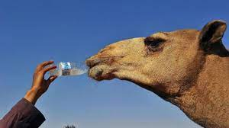
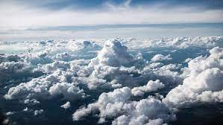
أتعرف على المعنى السياقي لكلمة ( هاج) في الجمل التالية:
تحركت أمواجه
هاج الموج من شدة الرياح.
اشتعلت
هاجت النار في الموقد.
هاجت الإبل في الصحراء.
عطشت
كثرت غيومها
هاجت السماء في الشتاء .

Slide 20
واجب

Slide 21
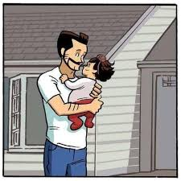
الممارسة :
أقرأ النص الآتي ثم أجب عن الأسئلة التي تليه .
يا وَرْدَةً في البَيْتِ ما أَحْلاها سَكَبتْ بروحي عِطْرَها وَشَذاها
مَلأَتْ فُؤادي بَهْجَةً وَتَألُقاً وَسَعادَةً في صُبْحِها وَمَساها
زَرَعَتْ لَنا في البَيْتٍ هِرْجاً دائِماً بِضَجيجِها ،وَعَجيجِها ،وَنِداها
إِن عُدْتُ تَلْقاني بِوَجْهٍ ضاحِكٍ فَيَذوبُ هَمِي عِنْدَما أَلْقاها

Slide 22
1- أعبر عن النص السابق بفكرة رئيسة تامة وصحيحة .
للابنة مكانة عظيمة في حياة أبيها .

Slide 23
2- أعبر عن أحد أجزاء النص بفكرة ثانوية تامة وصحيحة .
-إسراع الابنة للقاء أبيها عند قدومه .
- استقبال الابنة لأبيها بوجه ضاحك .

Slide 24
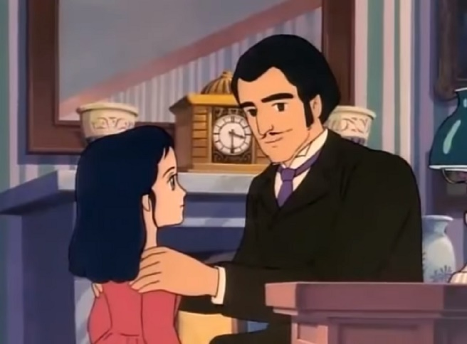
التلخيص
ألخص مضمون النص بلغة سليمة في حدود ثلاثة أسطر .
الابنة هي أغلى شيء عند أبيها ، فهي مصدر السعادة والفرح للأب ، وهي تبعد عنه الهموم ،وعند عودة الأب للمنزل فهي تقوم باستقباله بكل حب .

